Slide 1
DIDATTICA INCLUSIVA
NORMATIVA
PARADIGMI DIDATTICI
IL DOCENTE INCLUSIVO
NEOASSUNTI 2017/2018 - DOCENTI: A. FOSSATI – L. GUARISO

Slide 2
Didattica inclusiva
LA NORMATIVA

Slide 3
La Direttiva ministeriale del 27 dicembre 2012:
"Strumenti di intervento per alunni con Bisogni Educativi Speciali e organizzazione territoriale per l'inclusione scolastica»
Dalla direttiva del 27 dicembre 2012
“... ogni alunno, in continuità o per determinati periodi, può manifestare Bisogni Educativi Speciali: o per motivi fisici, biologici, fisiologici o anche per motivi psicologici, sociali, rispetto ai quali è necessario che le scuole offrano adeguata e personalizzata risposta.”
La C.M. n.8 del 6 marzo 2013 «Indicazioni operative»
definiscono il nuovo contesto in cui si muove la scuola
Legge 107/2015, articolo 1,
commi 180 e 181, lettera c)
NOVITA’
SOLO DISABILITA’
Prestazioni e indicatori di qualità dell’inclusione (artt. 3 ss. e art. 8)
Nuova procedura di certificazione per la disabilità (art. 5)
Gruppi di lavoro per l’inclusione scolastica (art. 9)
Formazione specifica per tutti i docenti (art. 13)
Continuità didattico-educativa sull’allievo con sostegno (art. 14)
Decreto attuativo n. 66/2017 per quanto concerne l’inclusione scolastica
«Piano di formazione del personale docente ed educativo neo assunto in ruolo per l’a.s. 2017/18: modulo 1»
A. FOSSATI – L. GUARISO

Slide 4
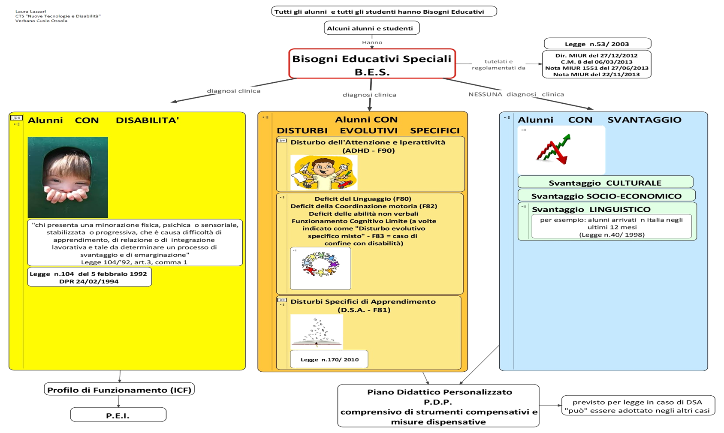
«Piano di formazione del personale docente ed educativo neo assunto in ruolo per l’a.s. 2017/18: modulo 1»
A. FOSSATI – L. GUARISO

Slide 5
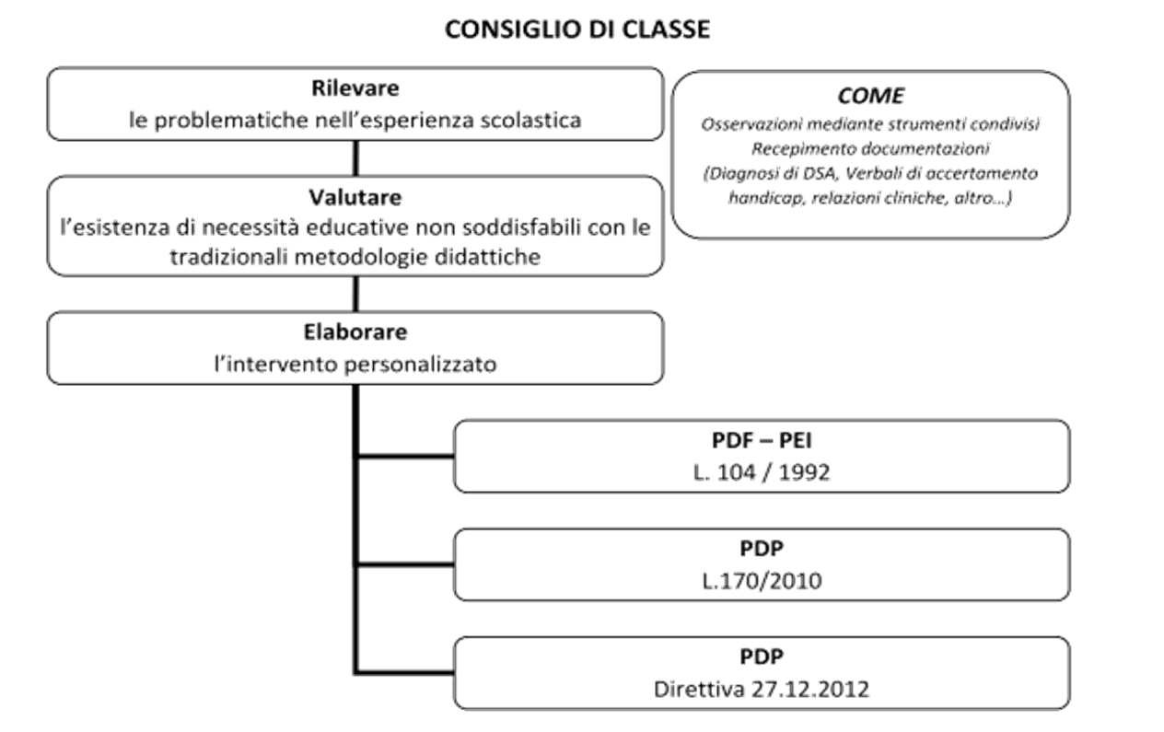
«Piano di formazione del personale docente ed educativo neo assunto in ruolo per l’a.s. 2017/18: modulo 1»
A. FOSSATI – L. GUARISO

Slide 6
Didattica inclusiva
PARADIGMI DIDATTICI

Slide 7

CAMBIARE I PARADIGMI DELL’EDUCAZIONE PERCHE’? https://www.youtube.com/watch?v=FV7XS-1ix8Y
LA SOCIETA’ E’ IN RAPIDA EVOLUZIONE: globale, interculturale, SMART…
LA SCUOLA E’ SEMPRE PIU’ COMPLESSA : disabilità, bisogni speciali, tecnologia…
GLI STUDENTI SEMPRE PIU’ ESPERTI con strumenti e in processi esterni alla scuola
IL MONDO DEL LAVORO RICHIEDE NUOVE PROFESSIONI E NUOVE COMPETENZE

Slide 8
SE CAMBIANO I PARADIGMI DEVE CAMBIARE LA RELAZIONE EDUCATIVA
La base di una relazione che si definisce educativa è costituita dalla:
disponibilità ad uscire dalla propria singolarità per incontrare l’altro in nome della comune umanità;
accettazione della diversità riconoscendola come valore inestimabile;
comprensione di tale differenza e
ricerca continua di strategie e percorsi migliori, sostenuti dall’impegno e dalla passione per aiutare gli allievi ad intraprendere il percorso verso la conquista della propria umanità

Slide 9
SE CAMBIANO I PARADIGMI DEVE CAMBIARE LA RELAZIONE EDUCATIVA
L’educando NON è ELEMENTO PASSIVO della relazione,
ma
influisce significativamente sulle interazioni reciproche attraverso un feedback educativo
Il ripensamento del curricolo
non risulta sufficiente
se è basato solo
sull’adeguamento dei programmi scolastici,
richiede un mutamento
del modo di fare scuola
che sappia guardare agli esiti di lungo termine secondo le coordinate dell’educazione al cambiamento
e della centralità dell’intelligenza
I docenti devono essere disponibili a:
rivedere criticamente i propri interventi;
lasciarsi contaminare;
intrecciare con gli alunni un’autentica rete di comunicazione.

Slide 10

INCLUSIONE
Quali paradigmi pedagogici sono alla base di una didattica inclusiva?
RISPETTO delle DIVERSITA’
PERSONALIZZAZIONE
ACCESSIBILITA’ in tutti gli aspetti dell’apprendimento
PROGETTAZIONE CURRICOLARE UNIVERSALE
FLESSIBILITA’…(negli obiettivi, nei metodi, nei materiali)
INNOVAZIONE… (nel modo di insegnare e valutare)
LINGUAGGIO…(importanza della terminologia usata)
TECNOLOGIA DIGITALE (variabilità, trasformabilità, convergenza
SCAFFOLDING (supporto costante e programmato)

Slide 11
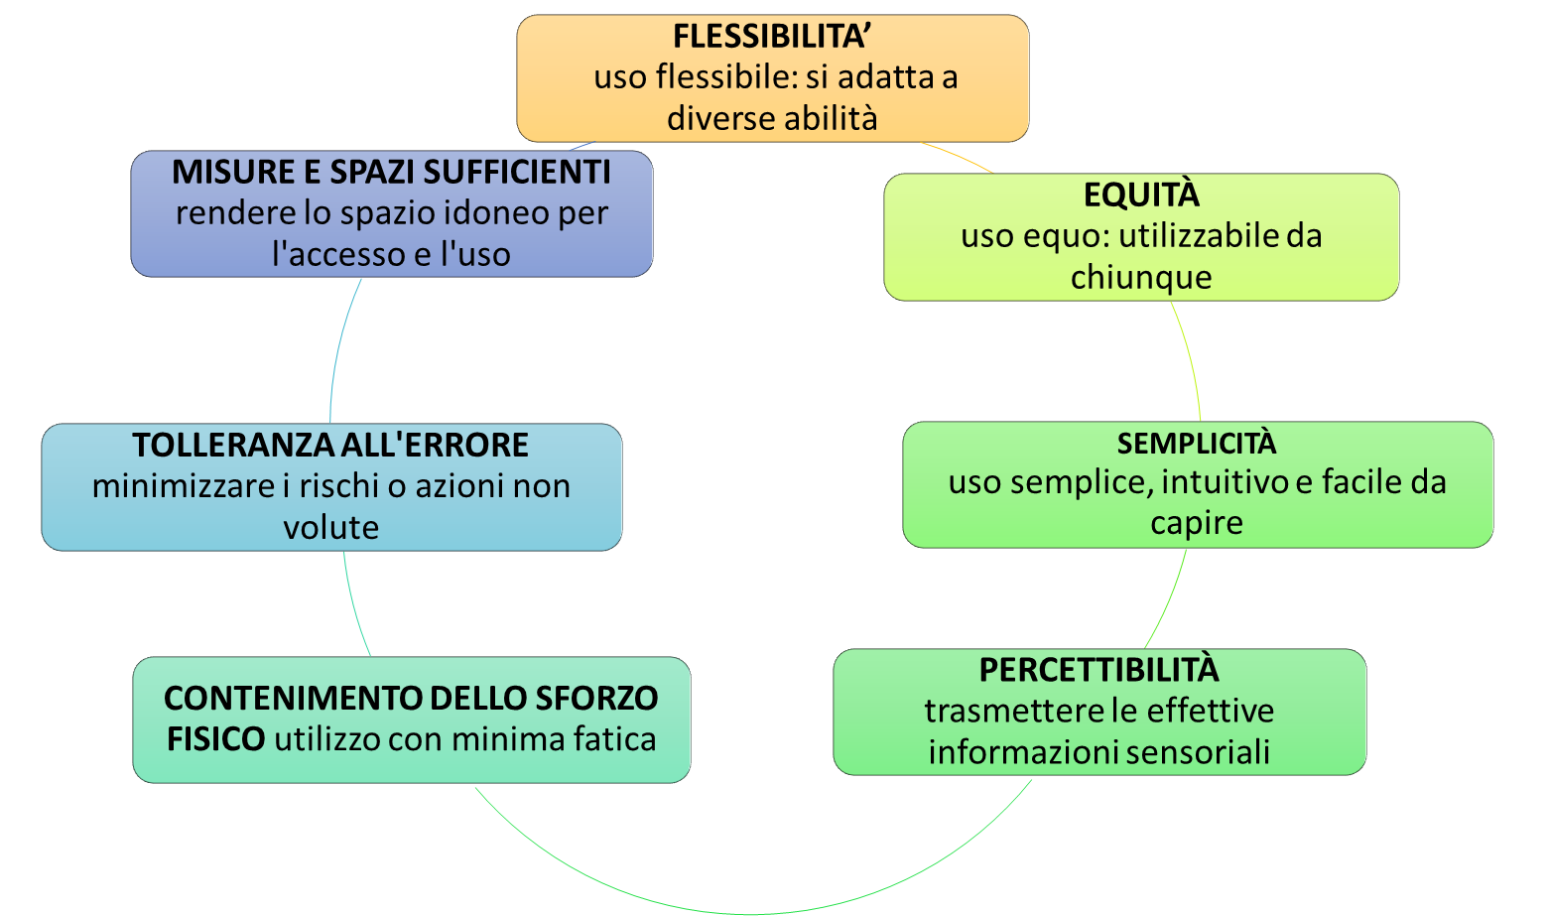
INCLUSIONE
Quali elementi sono alla base di una didattica inclusiva?
I PRINCIPI DELL’UNIVERSAL DESIGN FOR LEARNING (UDL)
I PRINCIPI DELL’UDL

Slide 12
UNIVERSAL DESIGN FOR LEARNING (UDL) - PROGETTAZIONE UNIVERSALE PER L’APPRENDIMENTO(PUA)
Se UDL/PUA guida la pratica educativa inclusiva che cambiamento può provocare?
DISABILITA’ DISTURBO SVANTAGGIO
DIVERSITA’
UDL/PUA
«ALCUNI»
TUTTI
GLI ALUNNI SI ADATTANO AL CURRICOLO
IL CURRICOLO SI ADATTA A TUTTI ALUNNI
La PROGETTAZIONE UNIVERSALE PER L’APPRENDIMENTO È UN INSIEME DI PRINCIPI per lo sviluppo di curriculum che assicurano a tutti gli individui pari opportunità per apprendere… e formare studenti «esperti»
La PUA FORNISCE UN MODELLO per la creazione di obiettivi didattici, metodi, materiali e valutazioni che lavorano per tutti - non una sola soluzione, «one-size-fits-all», ma piuttosto approcci flessibili che possono essere personalizzati e adattati per le esigenze individuali di qualsiasi persona.

Slide 13
Didattica inclusiva
IL DOCENTE INCLUSIVO

Slide 14
IL DOCENTE INCLUSIVO : il profilo
L’ European Agency for Development in Special Needs Education ha elaborato nel 2012 il “Profilo dei docenti inclusivi”, suddiviso in quattro valori, ciascuno dei quali declinato in un interessante elenco di indicatori, sui quali le scuole potrebbero aprire una attenta riflessione, proprio in relazione alla stesura del PAI.
I quattro valori di riferimento condivisi dai docenti inclusivi sono:
I. (Saper) valutare la diversità degli alunni : la differenza tra gli alunni è una risorsa e una ricchezza
II. Sostenere gli alunni: i docenti devono coltivare aspettative alte sul successo scolastico degli studenti
III. Lavorare con gli altri: la collaborazione e il lavoro di gruppo sono approcci essenziali per tutti i docenti
IV. Aggiornamento professionale continuo: l’insegnamento è una attività di apprendimento e i docenti hanno la responsabilità del proprio apprendimento permanente per tutto l’arco della vita

